Slide 1
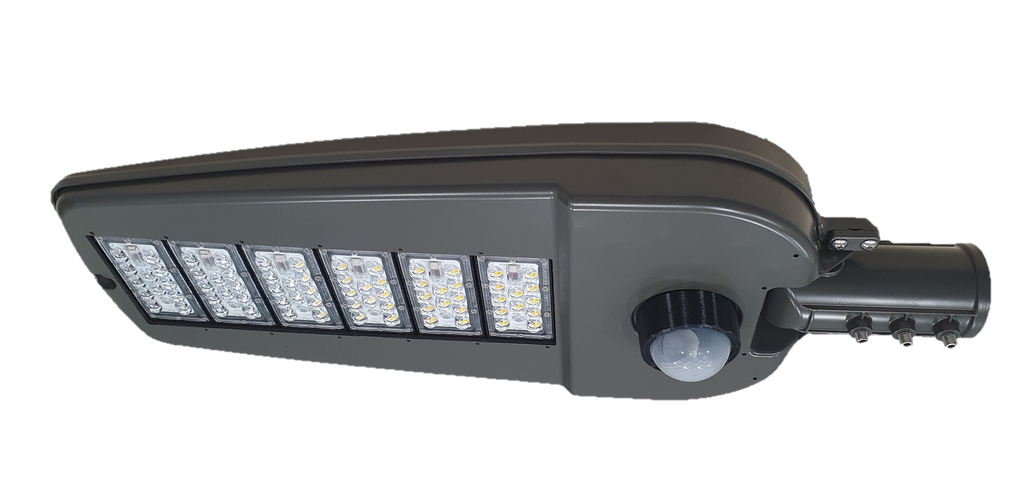
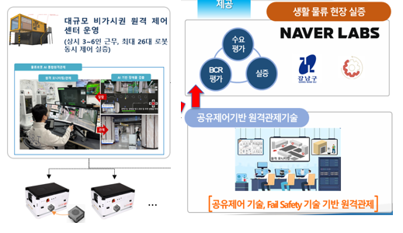
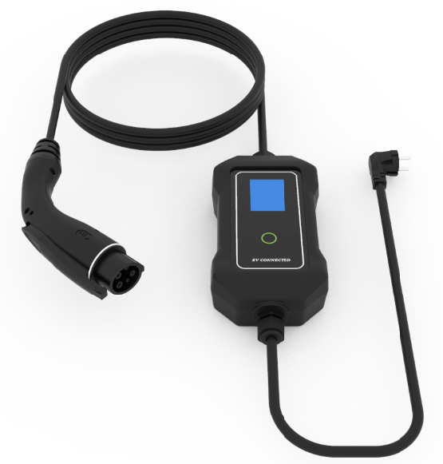
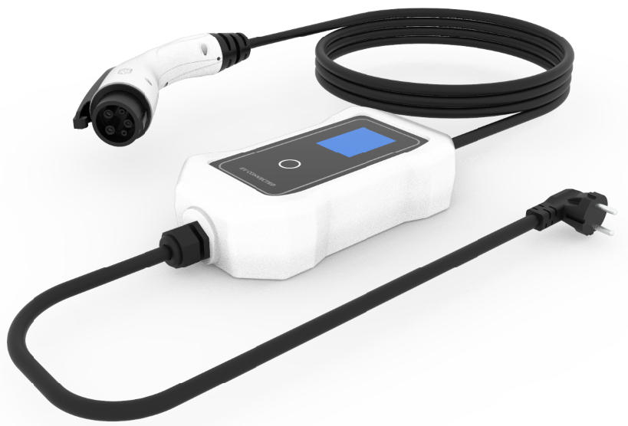
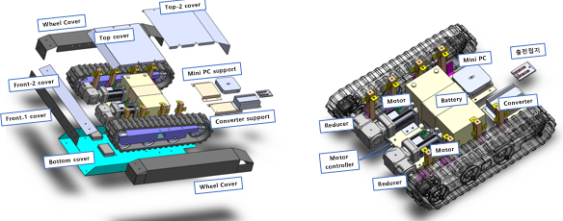
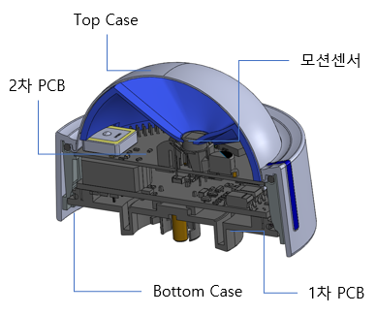
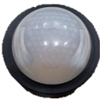
스마트 시스템 부문
충전기 부문
로봇 시스템 부문
기구 설계 및 정해석
장비 부품 관련 설계
회로관련 설계
로봇산업핵심기술개발
전략기술형 국제공동연구
마이스터로봇 자동화
고효율 인증서 획득
디밍 등을 이용한 전기료 절감 최대 60% 이상
인천공항공사, 항만공사 등
실증완료 및 진행 중
휴대용전기차 충전기 개발
(IC-CPD, 케이블보호장치)
KC62752 인증 진행 중
완속충전기(Mode 3) 개발 예정
(‘25년 9월 착수)

Slide 2
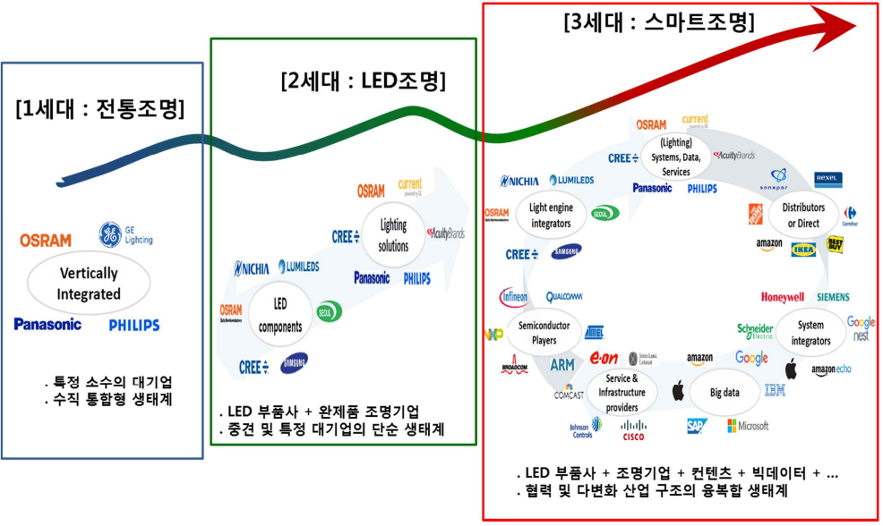
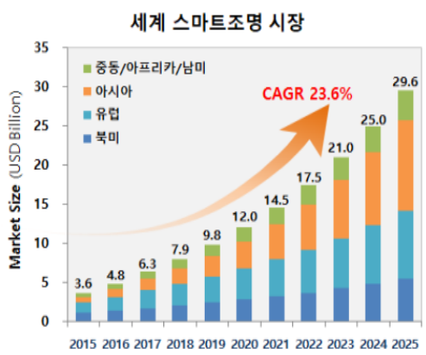
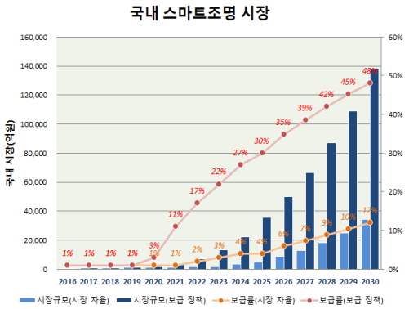
02
주요사업(Key Business)
스마트 시스템
스마트 LED 조명 시스템
조명 시장의 생태계 변화
스마트조명 시장 국내외 현황
국내 시장 2030년 보급률 48%, 7조 3353억원 추정
해외 시장 2025년 23.6%성장, 296억불(한화: 40조 8776억원(1381원 기준)
* 출처 : IoT 스마트조명 보급 확산 - KOPTI
* 출처 : Smart Lighting Market, Markets and Markets 2018, Global LED Lighting Market, Market Research Future
* 출처 : Smart Lighting Market (Markets and Markets 2018)과 DOE 자료로 시장규모 추정, “한국광산업진흥회 및 관세청 수출입 통계 활용하여 추정

Slide 3

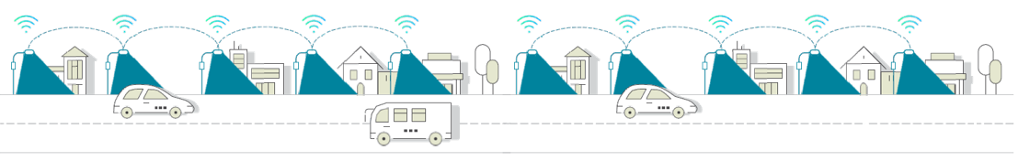
02
주요사업(Key Business)
스마트 도로조명
특장점
지능형 감지 시스템으로
60% 이상의 에너지 소비량 절감
AIoT 솔루션 프로그램을
이용한 원격관리 및 제어
지능형 조명 솔루션으로
효율적인 범죄 예방
조명기구 데이터, 교통량 등
다양한 데이터 실시간 전송

Slide 4
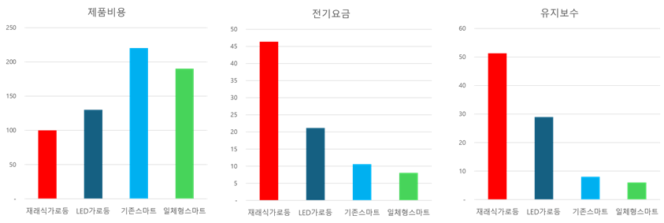
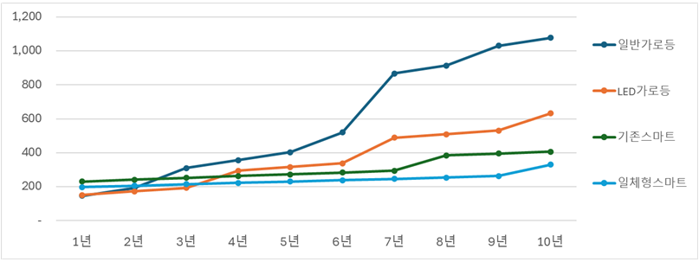
02
주요사업(Key Business)
일체형 스마트 도로조명
경제적 효과
투자비용
초기투자비용(제품 구매 및 공사비) :
방전등250W 가로등 1억원, LED125W 가로등 1.3억원, 기존 스마트가로등 2.2억원,
일체형 스마트가로등 1.9억원 소요
연간 전기요금비용(13시간/일 운영기준) :
방전등250W가로등 46백만원, LED125W가로등 21백만원, 기존 스마트가로등 11백만원,
일체형 스마트가로등 8백만원 소요
재래식 방전가로등, LED가로등, 기존 스마트가로등과 일체형 스마트가로등 비용 비교 (단위: 백만원)
초기 투자비용 절감
- 기존 스마트가로등 대비 약 14%
연간 전기요금 절감
- 기존 LED 등 대비 약 62%
- 기존 스마트가로등 대비 약 28%
가로등 10년간 운영에 따른 초기투자, 전기요금, 유지보수 비용 추산 (단위: 백만원)

Slide 5
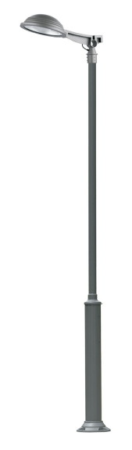
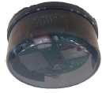
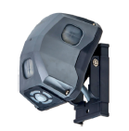

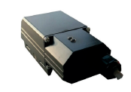
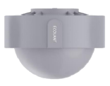
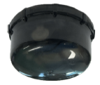




02
주요사업(Key Business)
스마트 시스템
스마트 LED 조명 시스템
등주 부착형 스마트 제어기
 | 스마트 센서 | 스마트 컨트롤러 | IoT 게이트웨이
제품군에 따른 분류
등주 부착형 스마트제어기
등기구 부착형 스마트제어기
일체형 스마트 LED 가로등
등기구 부착형 스마트 제어기
 | 프리미엄 제어기 | 스탠다드 제어기 | 이코노미 제어기
일체형 스마트 LED가로등
 | 스마트센서+컨버터+등기구 | 일체형 가로등
(결합)
스마트 센서/제어기 설치 시 부착 장소

Slide 6
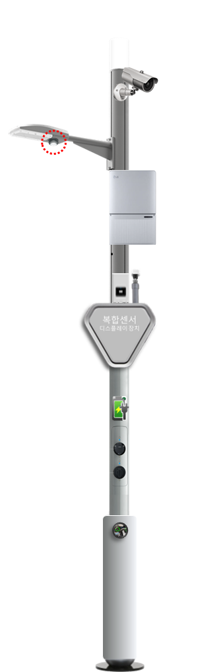
02
주요사업(Key Business)
스마트 시스템
스마트 LED 조명 시스템
지능형 디지털 컨버터 내장
1% 단위 정밀 조광 기능
스마트 시티 적용
지능형 응급.안전조명
* 옵션: 우천, 해무시 도로안전운영 용 지능형 LED조명 시스템
모션 감지 PIR 센서 내장
센서 간 통신을 위한 RF 센서
충격, 소음 감지 센서 내장
효율을 통한 전기료 절감 (최대 60% 이상)
센서를 통한 감시 가능
염해 도장 공법
*옵션 : 바닷가 지역 염분.해수 부식 방지 도장 적용
실적
일체형 스마트센서제어기
동작센서, 조도센서, 소음센서, 진동센서GPS, MCU, LTE cat1통신, RF통신일체형
‘24년 인천공항공사 실증 사업 완료
‘25년 인천항만공사 실증 사업 완료
’25년 캠핑장 실증 진행 중
高광효율 >150lm/W
* 국내외 모든 LED모듈을 적용가능으로 수요처의 선호도에 따라 구성할 수 있음
주요 부품 정밀 상태분석(LED, 컨버터, 통신, 전원 등)
이(異)종장치(CCTV,기상정보 등)와 API 연동통한 기능확대
지능형 모니터링 및 운영 관제 관제플랫폼
국내 단체표준 및 IEC Zhaga book 18 국제표준 기반

Slide 7
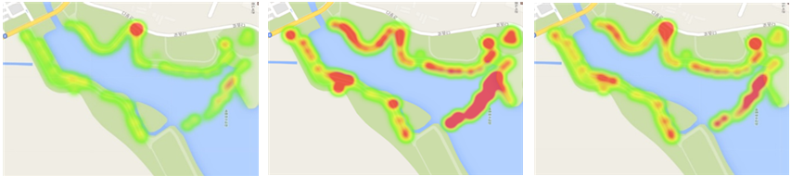
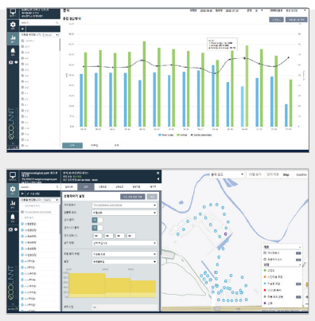
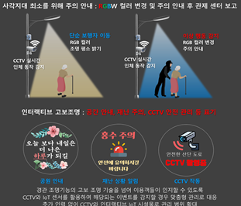
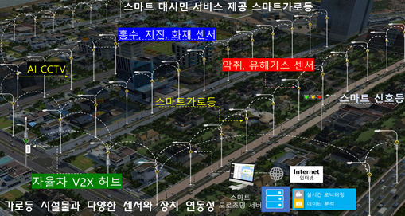
02
주요사업(Key Business)
스마트 도로조명
융복합솔루션
유동인구·교통혼잡도 데이터 분석 사례
원격제어 화면 (전력량, 제어화면)
스마트가로등의 API와 알고리즘통한 이(異)종장치와 연동통한 스마트도시의 기반시설로 역할 확대

Slide 8
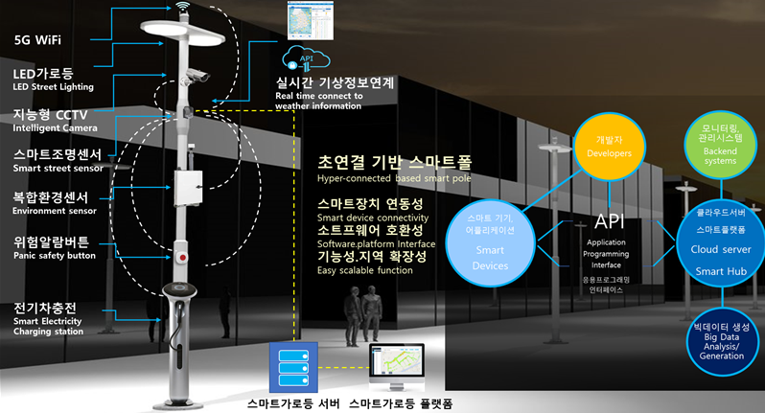
02
주요사업(Key Business)
스마트도시 스마트폴
(가로등 확장)
스마트 시티 적용
스마트폴의 AI CCTV가 특정 이벤트 감지 시 주변의 스마트가로등이 자동으로 밝아지고, 동시에 LED디스플레이의 광고영상에서 응급상황 모드로 자동 변경과 관제센터와 상황 정보공유 AIoT기술적용
도시안전, 자연재해 및 출입 금지 구역 또는 위험지역에 이상 발생 시 1차 응급대응과 영상 관련 정보를 관제센터에 실시간 공유로 안전 사각지대 해소 및 관련 기관의 신속한 응급상황대응을 지원가능
스마트폴의 LED디스플레이 시스템은 주변 건축물의 대형 전광판의 영상과 실시간 연계 송출이 가능하며, 기상청 날씨정보, 생활정보, 응급상황전파 등 공공데이터와 연동을 통한 관광자원화.도시안전 데이터 허브 시스템으로 스마트시티의 핵심 기반시설 역할
등주에 장착된 스마트가로등·AI CCTV·LED디스플레이·EV충전·음성시스템 등은 자율의사결정 알고리즘과
관제센터 실시간 정보공유 기술로 지능형 도시안전시스템으로 고도화 구현

Slide 9
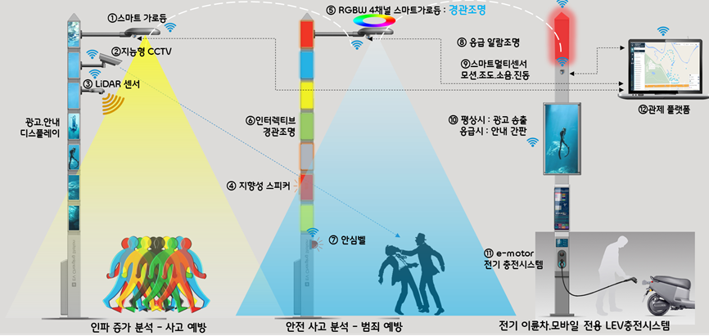
02
주요사업(Key Business)
스마트도시 스마트폴
관광자원화 및 응급상황 실시간 대응을 위한 엣지 컴퓨팅과 ICT기반 스마트폴 시스템

Slide 10
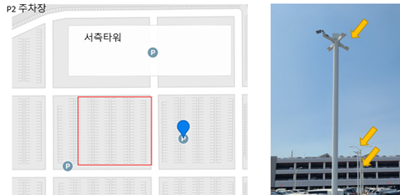
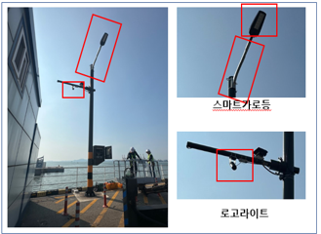
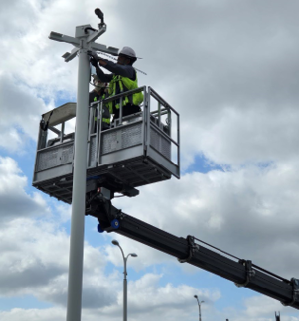
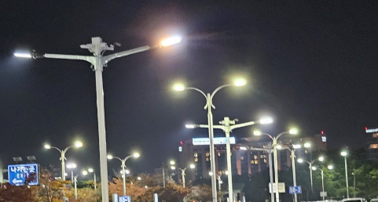
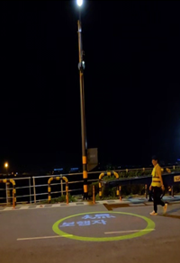
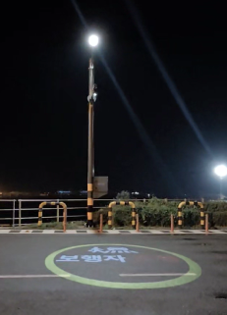
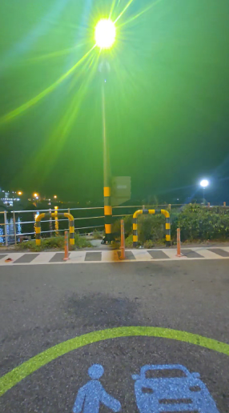
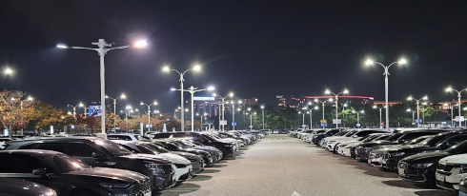
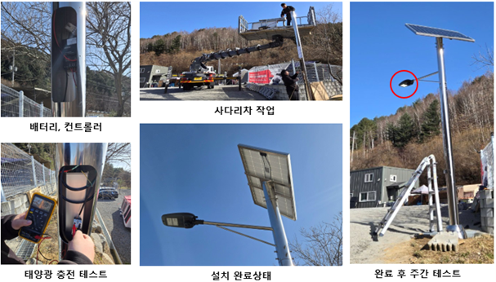
02
주요사업(Key Business)
스마트 LED 조명 시스템
(실적)
01
02
1차 스마트 가로등 실증(공항)
기간 : ’24년 09월 ~ 12월(완료)
장소 : 인천공항공사 장기주차장 P2 구역
고보라이트 조명 : 1개소 설치
2차 스마트 가로등 실증(항만)
기간 : ’25년 07월 ~ 12월(완료)
장소 : 인천항만공사 국제여객부두
고보라이트 조명 : 3개소 설치
03
3차 독립형 스마트 가로등 실증(캠핑장)
기간 : ’25년 12월 ~ 진행 중
장소 : 월현포레스트 캠핑장 (강원도 횡성)
독립형 스마트 가로등 : 1개소 설치
인증 진행 현황
150W급 고효율 인증 완료
직접생산증명 진행 중(인천시 부평구 공장 확보)

Slide 11
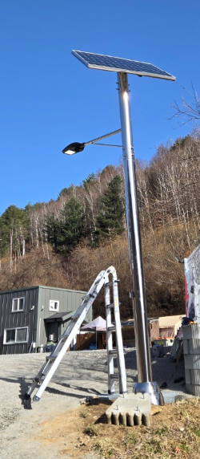
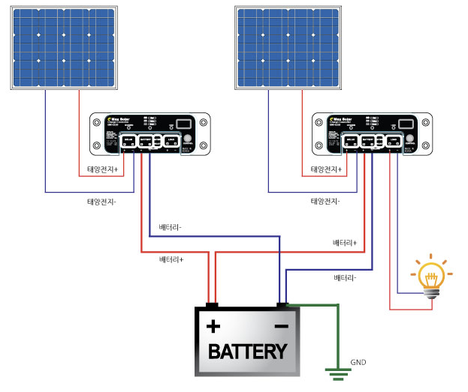
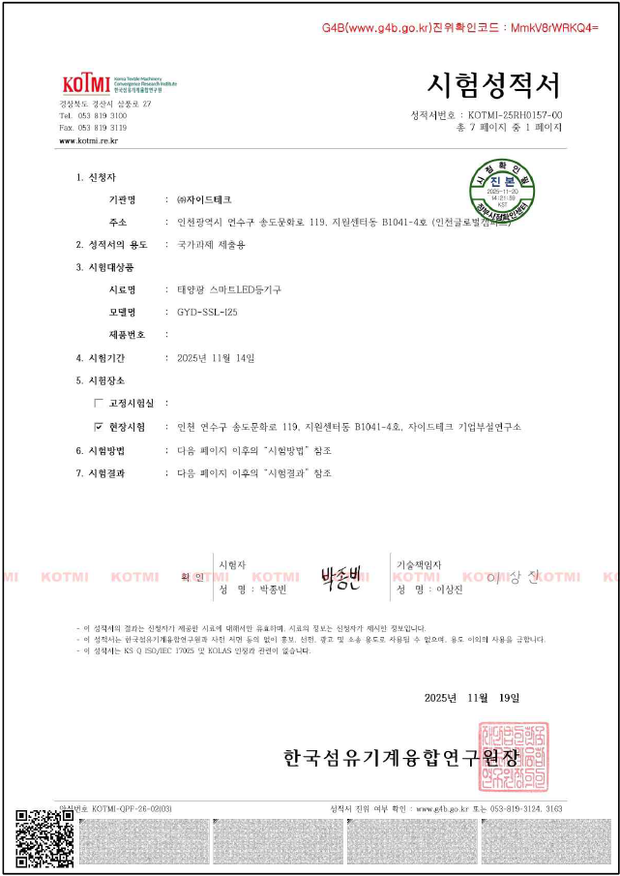
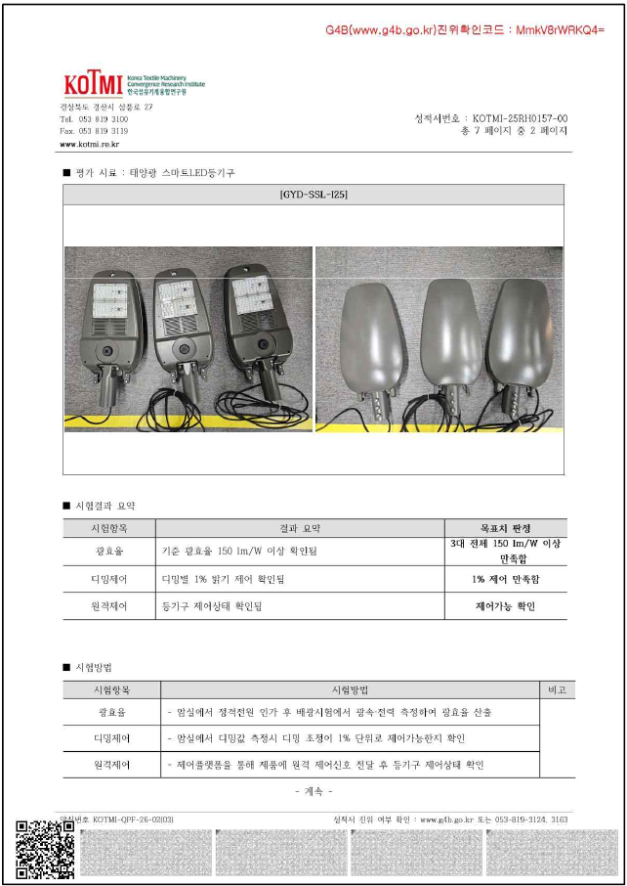
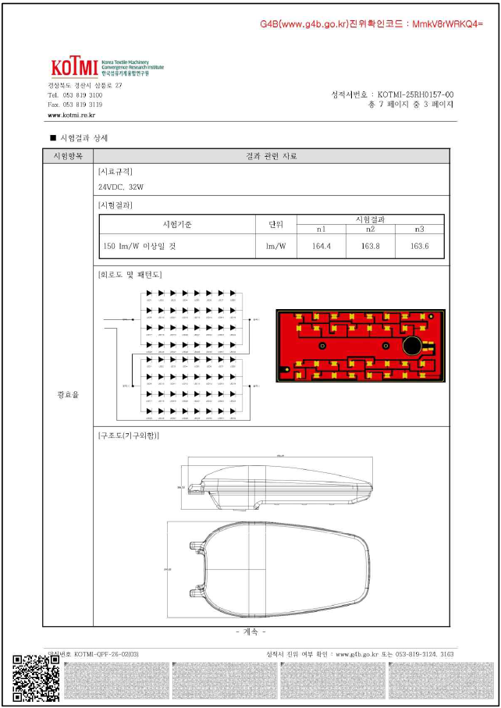
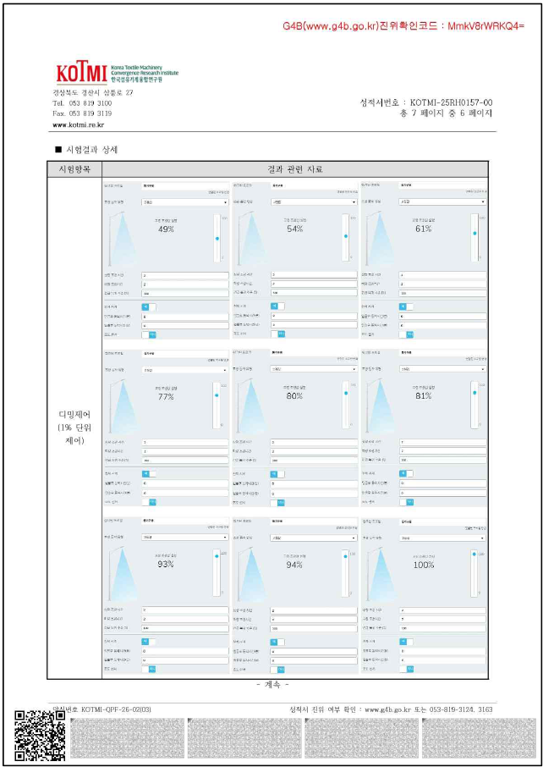
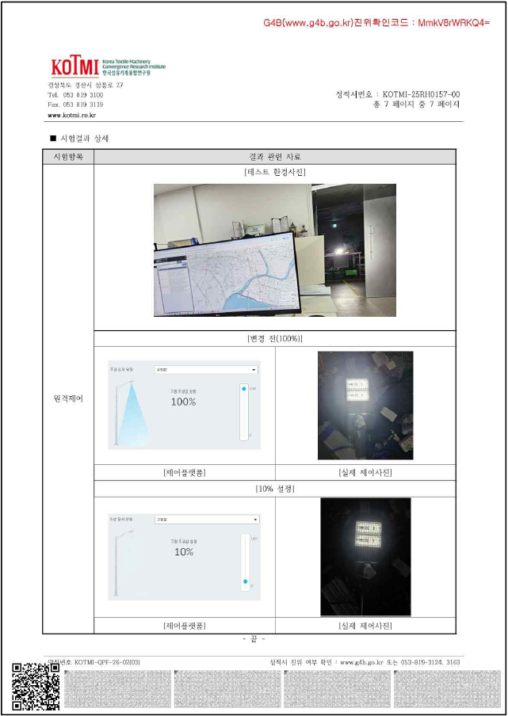
02
주요사업(Key Business)
스마트 시스템
스마트 LED 조명 시스템
독립형 스마트 LED가로등 실증
주관 : 인천TP, 한국표준협회
장소 : 강원도 캠핑장(월현포레스트)
부평구 혹은 섬지역(예정)
특징 :
- 개통(전기)이 되지 않은 지역 사용 가능
- 원격제어를 통해 상태 점검
- 해안/산간 지역 사용 가능
- 향후 풍력발전 기능 추가 예정

Slide 12
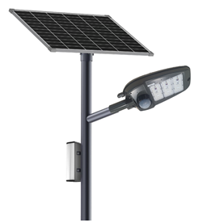
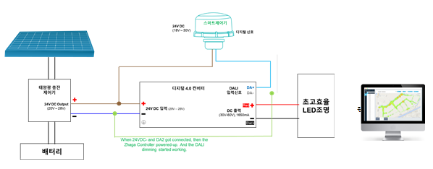

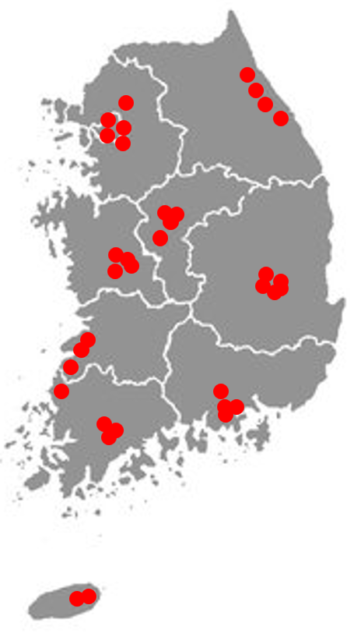

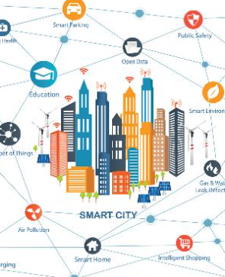

02
주요사업(Key Business)
AI, BIG DATA기반
독립형 스마트 가로등 개발
독립형 스마트 가로등(구성)
스마트가로등(모션센서 장착, LED가로등)
+ 태양광패널 + 배터리 + LTE/RF 통신
+ 중앙관제 + 원격제어 가능 스마트 가로등
AI 와 BIG DATA
지능형 전력 자율분배 알고리즘
AI 학습형 밝기 패턴 최적화
비상 통신 등을 위한 이중 전력 모드
실 현장에 투입 될 독립형 스마트 가로등과 구성
스마트시티 및 교통데이터 산업
교통량 분석, AI 기반 도시 시뮬레이션
차량 유동량 , 속도, 시간대 별 흐름 파악
지역별 기상청 AI 예보모델 학습용으로 활용
야간 활동량 데이터 등을 통한 상권 분석
AI / BIG DATA 활용
스마트 시티

Slide 13




02
주요사업(Key Business)
수익화 방안
데이터 수익화 방안 : 4대 테마
스마트 LED 가로등 데이터는 하나의 인프라에서 공공·에너지·안전·산업까지 반복적으로 수익을 창출하는 고 수익 자산입니다.
도시 운영 데이터 수익화 (Urban Operation Data)
공공 안전·리스크 데이터 수익화 (Public Safety & Risk)
• 도시 운영 대시보드 SaaS
• 도시 정책·행정 데이터 제공
• 스마트시티 연계 데이터 서비스
• 위험 감지·이벤트 데이터 서비스
• 교통·보행 안전 분석 데이터
• 보험·리스크 평가 데이터 제공
에너지·운영 효율 데이터 수익화 (Energy & Efficiency)
민간·산업 데이터 확장 수익화 (Commercial & Industrial Data)
• 에너지 절감 성과 기반 정산(ESCO)
• 설비 상태·예지 정비 데이터
• 운영 효율 분석 리포트
• 상권·유동 인구 데이터 판매
• 연구·기업용 데이터 API
• 해외·오프그리드 데이터 사업

Slide 14
02
주요사업(Key Business)
TRM/PRM
(’26년 ~ ’29년)
2026
2027
2028
2029
스마트
LED
센서
RF / LTE 통신 방식 센서 세분화
센서 기능별 모듈 정의 (조도·전력·환경 등)
관제 연동 데이터 구조 정의
센서 장기 신뢰성 강화(내환경·내구)
오작동 진단 로직 개발
가로등 일체형 센서 구조 연구
AI 기반 이상 감지 센서
복합 센서 융합 기술 적용
에지 컴퓨팅 센서 모듈 개발
센서 모듈 표준화 및 플랫폼화
글로벌 호환 센서 구조 확립
Plug & Play 센서 제품 완성
독립형
스마트
가로등
태양광+배터리 독립형 제품 제작
에너지 수지 분석 및 실증 테스트
제품 기본 성능 확보
배터리 수명 최적화
양산 설계 및 상용 판매 개시
인도네시아 시장 진출(기후 맞춤형)
태양광+풍력 하이브리드 발전 적용
복합 발전 제어 기술 확보
무전원·취약지역 특화 모델
에너지 자립형 가로등 플랫폼 완성
ESS 연계 및 에너지 허브화
해외 인프라 패키지 제품화
관제
시스템
기존 타사 관제 분석
자사 관제 시스템 아키텍처 설계
기본 제어 기능 구현
(ON/OFF, 밝기, 알림)
상용 관제 시스템 출시
대규모 가로등 제어 안정화
보안·데이터 관리 고도화
AI 기반 고장 예측 및 자동 제어
전력 사용 분석 및 최적화 기능
스마트시티 연계 통합 관제 플랫폼
SaaS 기반 관제 서비스
Public AI 데이터 허브 연계
※ 스마트LED센서 실증 완료(공항공사, 항만공사), 독립형스마트가로등 실증 예정(4대), 관제시스템 검증 완료 및 개발예정

